Slide 1
08.11.2017
Flucht und Trauma – Auswirkungen und Bewältigungsstrategien
Dipl.-Psych. Monika Schröder, Psychotherapeutin
Ambulanz für Transkulturelle Psychosomatische Medizin und Psychotherapie
Klinik für Psychosomatische Medizin und Psychotherapie, LVR-Klinikum Düsseldorf
Dipl.-Psych. Monika Schröder, Psychotherapeutin
Ambulanz für Transkulturelle Psychosomatische Medizin und Psychotherapie
LVR-Klinikverbundprojekt Migration
Klinik für Psychosomatische Medizin und Psychotherapie, LVR-Klinikum Düsseldorf
Notes:
<Foliennummer>

Slide 2
<Foliennummer>
Ambulanz für Transkulturelle Psychosomatische Medizin und Psychotherapie
Dr. Ljiljana Joksimovic, Ltd. Oberärztin - Monika Schröder, Psycholog. Leitung
ş
ş

Slide 3
Ambulanz für Transkulturelle Psychosomatische Medizin und Psychotherapie
<Foliennummer>
Aktuell behandeln wir ca. 300 Geflüchtete mit unterschiedlichem Aufenthaltsstatus
Ermöglicht u. a. durch Projekte
des Europäischen Asyl-, Migrations-
und Integrationsfonds (AMIF, aktuell:
Projekt „Erkennen + Handeln“)
Überwiegend Menschen aus Ex-Jugoslawien, zunehmend Afghanistan, Armenien, Aserbaidschan, Eritrea, Irak, Iran, Nigeria, Russische Föderation (Kaukasusregion), Somalia, Syrien, Türkei, etc.
Bei etlichen Patient*innen erfolgt ein regelmäßiger Einsatz von Sprach- und Integrationsmittler*innen (SIM)

Slide 4
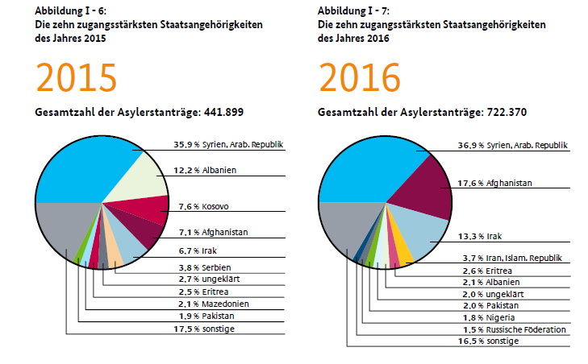
Asylantragszahlen
<Foliennummer>
Quelle: BAMF

Slide 5
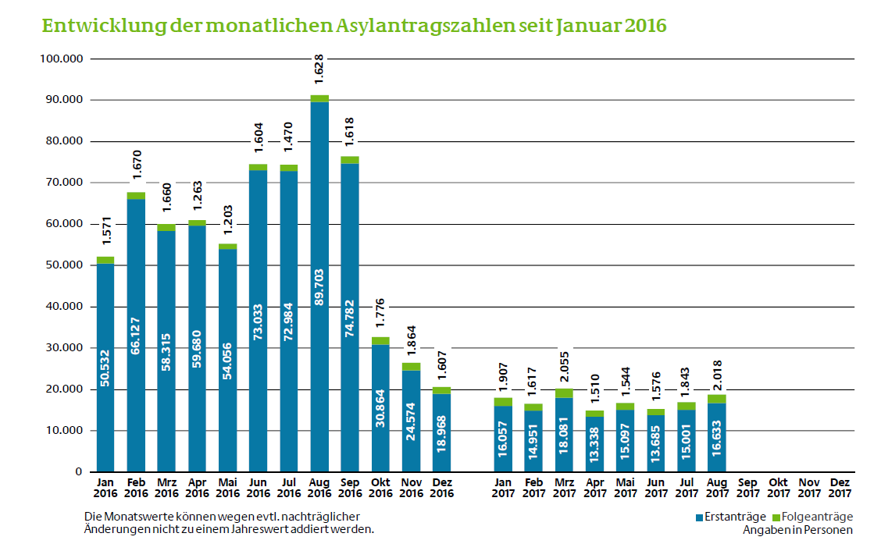
Asylantragszahlen
<Foliennummer>
Quelle: BAMF

Slide 6
Besonders schutzbedürftige Flüchtlinge
<Foliennummer>
Die EU stellt in der Aufnahmerichtlinie (2013/33/EU) insbesondere für die folgenden Personengruppen einen erhöhten Schutzbedarf fest – eine Identifizierung sollte „zeitnah nach Einreise erfolgen“:
(unbegleitete) Minderjährige
Menschen mit Behinderung
Personen mit schweren körperlichen Erkrankungen
Ältere Menschen (d.h. Personen über 65 Jahren)
Schwangere
Alleinerziehende mit minderjährigen Kindern
Opfern von Menschenhandel
Personen mit psychischen Störungen
Menschen, die Folter, Vergewaltigung oder sonstige Formen
psychischer, physischer oder sexueller Gewalt erlitten haben
Notes:
<Foliennummer>

Slide 7
Trauma
<Foliennummer>
Definition:
Das Wort „Trauma“ kommt aus dem Griechischen und bedeutet Verletzung, Wunde, im Übertragenen auch Niederlage.
Man kann ein psychisches Trauma also als eine seelische Verletzung verstehen.

Slide 8
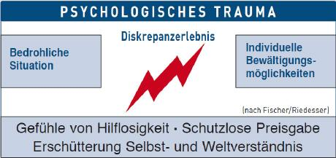
Trauma
<Foliennummer>
Psychotrauma:
„…Vitales Diskrepanzerlebnis zwischen bedrohlichen Situationsfaktoren und den individuellen Bewältigungsmöglichkeiten, das mit Gefühlen von Hilflosigkeit und schutzloser Preisgabe einhergeht und so eine dauerhafte Erschütterung von Selbst- und Weltverständnis bewirkt….“
(Fischer u. Riedesser 2009).

Slide 9
Traumatypologie
<Foliennummer>
Beabsichtigt, auf Vernichtung der Persönlichkeit angelegt,
zerstört Vertrauen in andere, bewusst gegen Individuum gerichtet
(als Angehöriger einer Minder-heit, religiösen Gruppierung, politischen Partei, Ethnie, etc.)
„man-made disaster“
Von Menschen verursacht
Zufällig, unbeabsichtigt, nicht zielgerichtet gegen Person/ethnische Gruppe, etc.
Zufällig
Schwere Menschenrechtsverletzungen
Krieg, Folter
Sexuelle und körperliche Misshandlungen
Genozid
Verkehrsunfälle
Naturkatastrophen
Arbeitsunfälle
Berufsbedingte Katastrophen
Länger andauernd/wiederholt
Kürzer, einmalig

Slide 10
Traumatypologie
<Foliennummer>
Von Menschen verursacht *
Zufällig
Schwere Menschenrechtsverletzungen
Krieg, Folter
Sexuelle und körperliche Misshandlungen
Genozid
Verkehrsunfälle
Naturkatastrophen
Arbeitsunfälle
Berufsbedingte Katastrophen
Länger andauernd/wiederholt *
Kürzer, einmalig
* Erhöht die Wahrscheinlichkeit des Auftretens psychischer Erkrankungen
bei Asylbewerber*innen deutlich.

Slide 11
<Foliennummer>
Risikofaktoren für psychische Belastungsreaktionen und Traumatisierungen bei Flüchtlingen
Traumatisierende und psychosoziale Belastungen im Heimatland
Fluchtbedingte Belastungen
Psychosoziale Belastungen im Aufnahmeland

Slide 12
<Foliennummer>
Spezielle Situation von Flüchtlingen
Oftmals Durchleben belastender/(traumatischer) Sequenzen:
Erfahrungen in den Herkunftsländern:
Krieg, Gewalt, Haft, Folter, Todesdrohungen, Tod von Familienmitgliedern und Freunden, Diskriminierungserfahrungen
Belastungen auf der Flucht:
emotionale und körperliche Überforderungen, Krankheiten ohne Zugang zur medizinischen Versorgung, Obdachlosigkeit, Trennung von Familienangehörigen auf der Flucht, Gewalterfahrungen auf der Flucht

Slide 13
<Foliennummer>
Spezielle Situation von Flüchtlingen
Oftmals Durchleben belastender/(traumatischer) Sequenzen:
Aufnahmegesellschaft: Rettung, Neubeginn, Hoffnungen, Träume vs.
fremd erlebte Welt in Bezug auf Sprache/Schrift, kulturelle Codes, implizite Regeln
Existenzielle Unsicherheit: lange Asylverfahren mit Angst vor Abschiebung, unsichere Bleibeperspektive plus
Krankmachende Lebensbedingungen: Unterkünfte, fehlende Arbeitserlaubnis bzw. körperlich anstrengende und schlecht bezahlte Jobs/ Tätigkeiten, hoher Anpassungsdruck, Diskriminierungserfahrungen
Sorge um zurückgelassene Familie/Freunde: Auftrag der Versorgung der Familie (oft nicht erfüllbar), evtl. eigene Überlebensschuld

Slide 14
<Foliennummer>
Spezielle Situation von Flüchtlingen
Von zentraler Bedeutung:
Verlusterfahrungen
Heimat, vertrautes Umfeld
Beziehungen: Familie, Freunde
Sprache
Beruf
Stellung in der Familie, evtl. sozialer Status
Anerkennung
„Platz auf der Welt“, ….

Slide 15
Flüchtlingspatient*innen
<Foliennummer>
Hauptunterschiede zu früheren Patient*innengruppen
komplexe und langandauernde Fluchtwege mit hohen körperlichen Belastungen
Dauer von (vorherigen) Inhaftierungen/Foltererfahrungen
zunehmend (junge) Männer – früher mehr weibliche Patient*innen
Trennung von Familien, aktuell: massiv erschwerter Familiennachzug

Slide 16
Spezielle Situation von Flüchtlingen
<Foliennummer>
Traumatisierung:
Zusammenwirken von Ereignis-, Risiko- und Schutzfaktoren
Ereignis: was? wie lange? wie oft?
Risiko: was war vorher? wie alt/wie jung? wie war es früher?
Schutz: wen oder was gab/gibt es Hilfreiches?
Soziale Unterstützung
Persönliche Kompetenzen und Haltungen, z.B.
positive Lebenseinstellung
Religiösität
kognitive Fähigkeiten
aktive Bewältigungsstrategien
Kohärenz

Slide 17
Was passiert in der traumatischen Situation?
<Foliennummer>
Normale Stressreaktion:
Mobilisierung von Energie zur Bewältigung der Bedrohung:
Kampf – Flucht – Reaktion (Cannon, 1932)
danach: Bewältigung/Erholung

Slide 18
Was passiert in der traumatischen Situation?
<Foliennummer>
Traumatischer Stress:
extreme Bedrohung
Überforderung vorhandener Bewältigungs-Mechanismen:
kein Kampf/keine Flucht möglich
Erstarrung (Freeze)
Dissoziation =
„Aussteigen“ aus der Situation, neurobiologischer Schutzmechanismus,
innerliche Distanzierung von Bedrohung/ Rückzug aus unerträglicher Realität
veränderte Zeit-/Raum-/Selbstwahrnehmung, Schmerzempfinden…
Abspaltung aus dem Bewusstsein erschwert Verarbeitung

Slide 19
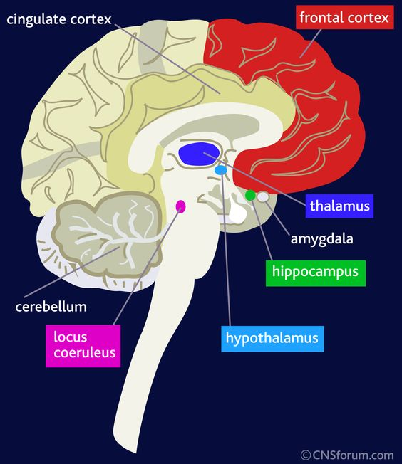
Veränderte Hirnaktivität bei traumatischem Stress
<Foliennummer>
Amygdala
Stark aktiviert
speichert Details im Umfeld
keine Differenzierung
Hippocampus
Aktivität herabgesetzt

Slide 20
Veränderte Hirnaktivität bei traumatischem Stress
<Foliennummer>
Abspeicherung des Erlebten:
Bilder, Gerüche, Geräusche, Gedanken, Körperempfindungen, Emotionen als Einzelteile
Kein Ganzes, kein Gesamteindruck, der zeitlich als Erinnerung – also vorbei, zurückliegend – eingeordnet wird

Slide 21
<Foliennummer>
Prävalenzraten
Zahlreiche internationale Studien weisen auf eine erhöhte Vulnerabilität der Flüchtlinge für die Entwicklung von psychischen Störungen und Belastungsreaktionen hin
(Gäbel et al., 2006; Laban et al. 2004, Johnson & Thompson, 2008)
Asylsuchende in Deutschland (40%)

Slide 22
<Foliennummer>
Prävalenzraten
Dieses Risiko ist sowohl im Vergleich zur einheimischen Bevölkerung (Sundquist 1992) als auch im Vergleich mit sogenannten freiwilligen Migranten erhöht (Klimidis et al. 1994; Lin et Al 1985, Sundquist 1994; Cervantes et al. 1989).
z.B. sudanesische Flüchtlinge in Uganda (46% vs. 18%)
bosnische Flüchtlinge in Schweden (18-33% vs. 0,3-1%)
Chronische Verläufe werden berichtet
z.B. weisen kambodschanische Bürgerkriegsflüchtlinge in den USA auch zwei Dekaden nach ihrer Flucht eine höhere Häufigkeit von PTBS (62%) und Depression (51%) auf (Marshall et al. 2005)

Slide 23
<Foliennummer>
Gesundheitliche Folgen von Traumatisierungen
Die gesundheitlichen Folgen von Traumata betreffen die psychische und körperliche Gesundheit.
Die Posttraumatische Belastungsstörung (PTBS) ist keineswegs die einzige Erkrankung, die als Folge einer Traumatisierung auftreten kann.
Forschung lehrt uns auch, dass belastende und traumatisierende Risikofaktoren nicht bei allen Flüchtlingen zu Erkrankungen führen.

Slide 24
<Foliennummer>
Mögliche psychische Folgen von Traumatisierung
Reaktionen auf schwere Belastungen wie PTBS
(ICD 10: F 43.-)
Depressive Störungen (ICD 10: F 32.-, F 33.-)
Angststörungen (ICD 10: F 41.-)
Somatoforme (Schmerz-)Störungen (ICD 10: F 45.-)
Persönlichkeitsänderung nach Extrembelastung
(ICD 10: F 62.0)

Slide 25
<Foliennummer>
Mögliche psychische Folgen von Traumatisierung
Dissoziative Störungen (ICD 10: F 44.-)
Suchterkrankungen (F 10.- - F 19.-)
Wahnhafte und psychotische Störungen (F22.-, F23.-)
Reaktionen, welche keinen gängigen Krankheitsbildern zuzuordnen sind wie z. B.
atypische emotionale Reaktionen, psychosomatische Symptome und Schmerzempfindungen, sexuelle Funktionsstörungen, gesundheitsschädigendes Verhalten

Slide 26
<Foliennummer>
Körperliche Beschwerden und Trauma
Wissenschaftliche Untersuchungen haben gezeigt,
dass Menschen mit PTBS ein erhöhtes Risiko haben, körperlich krank zu werden (Glaeser et al. 2011, Sareen et al. 2007)
Arztbesuche sind deshalb bei PTBS-Betroffenen häufiger als bei der Allgemeinbevölkerung.

Slide 27
<Foliennummer>
PTBS signifikant assoziiert mit
Kardiovaskulären Erkrankungen
Atemwegerkrankungen
Chronischen Schmerzzuständen
Gastrointestinalen Erkrankungen
Krebserkrankungen (Sareen et al.2007)

Slide 28
<Foliennummer>

Slide 29
<Foliennummer>
Somatisierung bei Flüchtlingen
Flüchtlinge weisen höhere Prävalenzraten von Somatisierung sowohl in der Allgemeinpopulation als auch innerhalb der primären ärztlichen Versorgung und der klinischen psychiatrischen Versorgung auf
(siehe Review von Rohlof et al. 2014)
Eine aktuelle retrospektive Studie zu gesundheitlichen Problemen von Asylbewerber*innen aus dem Mittleren Osten inkl. Syrien, die von Nov 2011 bis Juni 2014 die Abteilung für Notfallmedizin der Uniklinik Bern aufgesucht haben, zeigt, dass beispielsweise die Behandlungsanlässe bei sehr jungen Patient*innen in hohem Maße psychiatrische Erkrankungen und unspezifische körperliche Symptomen waren
(Pfortmueller et al. 2016)

Slide 30
<Foliennummer>
Somatisierung bei Flüchtlingen
Die Autoren weisen auf die Notwendigkeit hin, dass die behandelnden Ärzt*innen für die höhere Inzidenz von ungeklärten körperlichen Symptomen bei dieser Population sensibilisiert werden müssen.
Die Betrachtung dieses Themas muss stärker und fachlich fundierter als bisher Eingang in die (Flüchtlings-)Medizin finden.

Slide 31
<Foliennummer>
„Düsseldorfer Modell“
Die transkulturelle psychosomatische Medizin und Psychotherapie für Menschen mit Flucht- bzw. Zuwanderungsgeschichte setzt auf
eine kultursensible Ausrichtung der Abläufe bereits im Rahmen der
Anmeldesituation,
eine psychodynamisch orientierte verlängerte Phase der Diagnostik,
muttersprachliche Testverfahren,
den Einsatz von Sprach- und Integrationsmittler*innen (SIM),
eine multiprofessionelle Indikationsstellung und Behandlung,
eine transkulturelle Medikamentensprechstunde,
störungsspezifische gruppentherapeutische Angebote,
resilienzbasierte Kunsttherapie,
kultursensible Traumatherapie sowie
traumakonfrontative Behandlungsangebote wie etwa EMDR.
Die Spezialisierung der Angebote für Migrant*innen und Flüchtlinge erfolgt dabei stets auf Basis der Verankerung einer „Diversity“-Kompetenz bei den behandelnden Expert*innen.
http://www.handbuch.lvr.de/pdf/782-lvr_psychiatriereport_2016.pdf

Slide 32
<Foliennummer>
Ambulanz für Transkulturelle Psychosomatische Medizin und Psychotherapie
Derzeitige Zusammensetzung des Ambulanzteams
Kolleg*innen mit
albanischer, bosnischer, kosovarischer, kroatischer, persischer, polnischer, serbischer, syrischer Zuwanderungsgeschichte sowie deutsche Kolleg*innen
Sprachkompetenzen (erweiterte ambulante Versorgung)
Muttersprachlich: (Kosovo-) Albanisch, Arabisch, Bosnisch/ Kroatisch/ Serbisch, Farsi, Kurdisch (Sorani), Polnisch
Fremdsprachig: Englisch, Französisch, Italienisch, Madegassisch, Russisch, Spanisch, Ukrainisch
Alle Kolleg*innen arbeiten bei Bedarf unter Hinzuziehung von SIM, was v. a. durch die finanzielle Förderung des LVR möglich ist.

Slide 33
<Foliennummer>
Modellprojektförderung durch das Land NRW (01.07.2017 bis 31.12.2018)
„Ambulante multimodale Behandlung für traumatisierte Flüchtlinge“
Im Rahmen des Projektes sollen modellhaft ambulante therapeutische multimodale Leistungen, die qualitativ und quantitativ über die basale Versorgung einer Institutsambulanz hinausgehen, schwer psychosomatisch erkrankten/ traumatisierten Menschen mit Fluchtgeschichte für den Förderzeitraum von 18 Monaten angeboten und auf ihre Wirksamkeit geprüft werden.
Beim Nachweis entsprechender Wirksamkeit ist das Ziel, das modulare Angebot patientenzentriert und bedarfsgerecht in die klinische Routine zu implementieren.

Slide 34
<Foliennummer>
Gesundheitliche Folgen von Traumatisierungen
Faktoren wie
persönliche Resilienz/Widerstandskraft
Vulnerabilität/Anfälligkeit und
die Wirkung von sogenannten „post migration factors“
spielen bei Entstehung und Verlauf von Krankheiten bei Flüchtlingen eine entscheidende Rolle.
(Metaanalyse von Porter & Haslam 2005)

Slide 35
<Foliennummer>
Grundlagen traumatherapeutischer Behandlung
Vier Phasen-Modell:
1. Aufbau einer tragfähigen Arbeitsbeziehung
2. Stabilisierungsphase/Ressourcenaktivierung
3. Traumakonfrontation
4. Reintegration, Neuorientierung
→ Wiederherstellung von Sicherheit und Kontrolle als Grundlage der Stabilisierung
zielt v. a. auf die innere Stabilisierung

Slide 36
<Foliennummer>
Förderung von (äußerer) Sicherheit und Stabilität
Erleichterung des Zugangs zu adäquater gesundheitlicher Versorgung
Gesellschaftliche Teilhabe (Chancen auf Bildung, Arbeit, Integration, etc.)
Anknüpfen (frühere) Ressourcen
Schaffen von Möglichkeiten sozialer Kontakte
Herstellen von Transparenz in Bezug auf Entscheidungen zur Bleibeperspektive

Slide 37
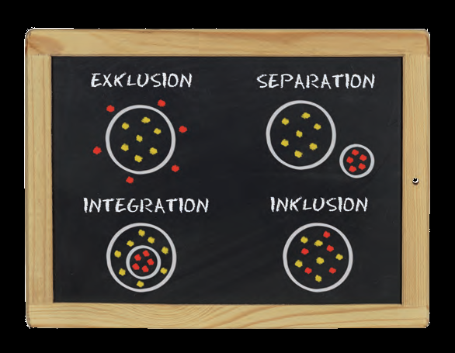
Vielen Dank für Ihre Aufmerksamkeit!
Email: monika.schroeder@lvr.de

Slide 38
Grundlagen: Symptome der Posttraumatischen Belastungsstörung
<Foliennummer>
Hauptsymptome der PTBS (nach ICD-10):
„Hyperarousal“
Zustand ständiger erhöhter Wachsamkeit (durchgehend erhöhter Stresspegel), zeigt sich z. B. durch
Schlafstörungen
Nervosität,
Anspannung,
Schreckhaftigkeit
Reizbarkeit bis hin zu aggressiven Impulsdurchbrüchen
Auf der anderen Seite Abstumpfung („feeling detached and numb“), eine innere Starre und der Veränderung des Erlebens der eigenen Person

Slide 39
Grundlagen: Symptome der PTBS
<Foliennummer>
Wiedererleben (Intrusionen)
Die traumatischen Erlebnisse werden ungewollt /unkontrollierbar (in Teilen) wiedererlebt, z. B. in Form von
Alpträume
Flashbacks
sich aufdrängende Erinnerungsbilder
Gerüche
haptische Eindrücke
- ausgelöst durch sog. „Trigger“, die der Person jedoch häufig nicht bewusst sind.

Slide 40
Grundlagen: Symptome der PTBS
<Foliennummer>
Wiedererleben (Intrusionen)
Führt zu starker psychischer Belastung mit einhergehenden körperlichen Reaktionen –
Gefühl, alles geschehe erneut, lebendiges Erleben, traumatische Situation wird ungewollt wieder und wieder durchlebt
Betroffenen ist es nicht möglich, diese Intrusionen einzuordnen als „das ist ja schon lange vorbei“, „nur eine Erinnerung“ , „nicht Realität“
Wunsch nach Integration, Verarbeitung, „zu Ende“ – bringen

Slide 41
Grundlagen: Symptome der PTBS
<Foliennummer>
Vermeidungsverhalten
Bewusstes Vermeiden von allen Reizen, die an das/die traumatische/n Ereignis/se erinnern
Vermeidung bestimmter Situationen, Orte, Filme, Menschen…
Vermeidung zur Ruhe zu kommen
Vermeidung von Gesprächen über Erlebnisse
Unbewusste Vermeidung
Amnesie (= keine Erinnerung) an das Erlebte
Vergesslichkeit
Orientierungsschwierigkeiten
Gefühl der Entfremdung von der Welt, emotionale Taubheit
Dissoziation (Abwesenheitszustände)

Slide 42
Grundlagen: Symptome der PTBS
<Foliennummer>
Weitere Symptome:
Gefühl der Entfremdung von anderen, Unfähigkeit, zärtliche Gefühle zu empfinden, Gefühl, eine eingeschränkte Zukunft zu haben, vermindertes Interesse am sozialen Leben
Unfähigkeit, wichtige Aspekte des Traumas zu erinnern (Amnesie)
Gefühl der Losgelöstheit von Umgebung (Derealisation) bzw. Körper (Depersonalisation) bis hin zu Identitätsstörungen
deutliche Beeinträchtigung oder Leiden
Oft: Angst, verrückt zu werden oder zu sein, aber
„normale Reaktion auf unnormale Situation“ und
kein (nur) individuelles Problem, sondern auch gesellschaftliche Dimension/Verantwortung

Slide 43
Wiedererleben
<Foliennummer>
„Wenn ich auf der Straße gehe, manchmal sehe ich Menschen, die so aussehen wie diese Menschen, die mich im Gefängnis gefoltert haben. Sofort bekomme ich Angst. Oder erinnere ich mich an diese Zeiten. Es gab bei der Folter eine Art von Parfüm. Und es gibt dieses Parfüm auch hier. Manchmal, wenn ich auf der Straße bin und ich rieche dieses Parfüm, dann sofort bin ich zurück in diesen Zeiten. Und ich bekomme Angst, ich zittere.“ (Deniz Tuncay)
(nach Dima Zito)
Notes:
<Foliennummer>

Slide 44
Wiedererleben
<Foliennummer>
Reize, die an traumatische Situation erinnern
„Wenn ich auf der Straße gehe, manchmal sehe ich Menschen, die so aussehen wie diese Menschen, die mich im Gefängnis gefoltert haben. Sofort bekomme ich Angst. Oder erinnere ich mich an diese Zeiten. Es gab bei der Folter eine Art von Parfüm. Und es gibt dieses Parfüm auch hier. Manchmal, wenn ich auf der Straße bin und ich rieche dieses Parfüm, dann sofort bin ich zurück in diesen Zeiten. Und ich bekomme Angst, ich zittere.“ (Deniz Tuncay)
(nach Dima Zito)
Notes:
<Foliennummer>

Slide 45
Wiedererleben
<Foliennummer>
Reize, die an traumatische Situation erinnern
Intensive emotionale Reaktion, auch körperlich
„Wenn ich auf der Straße gehe, manchmal sehe ich Menschen, die so aussehen wie diese Menschen, die mich im Gefängnis gefoltert haben. Sofort bekomme ich Angst. Oder erinnere ich mich an diese Zeiten. Es gab bei der Folter eine Art von Parfüm. Und es gibt dieses Parfüm auch hier. Manchmal, wenn ich auf der Straße bin und ich rieche dieses Parfüm, dann sofort bin ich zurück in diesen Zeiten. Und ich bekomme Angst, ich zittere.“ (Deniz Tuncay)
(nach Dima Zito)
Notes:
<Foliennummer>

Slide 46
Wiedererleben
<Foliennummer>
Reize, die an traumatische Situation erinnern
Intensive emotionale Reaktion, auch körperlich
Sich aufdrängende Erinnerungen
„Wenn ich auf der Straße gehe, manchmal sehe ich Menschen, die so aussehen wie diese Menschen, die mich im Gefängnis gefoltert haben. Sofort bekomme ich Angst. Oder erinnere ich mich an diese Zeiten. Es gab bei der Folter eine Art von Parfüm. Und es gibt dieses Parfüm auch hier. Manchmal, wenn ich auf der Straße bin und ich rieche dieses Parfüm, dann sofort bin ich zurück in diesen Zeiten. Und ich bekomme Angst, ich zittere.“ (Deniz Tuncay)
(nach Dima Zito)
Notes:
<Foliennummer>

Slide 47
Wiedererleben
<Foliennummer>
Reize, die an traumatische Situation erinnern
Intensive emotionale Reaktion, auch körperlich
Sich aufdrängende Erinnerungen
„Wenn ich auf der Straße gehe, manchmal sehe ich Menschen, die so aussehen wie diese Menschen, die mich im Gefängnis gefoltert haben. Sofort bekomme ich Angst. Oder erinnere ich mich an diese Zeiten. Es gab bei der Folter eine Art von Parfüm. Und es gibt dieses Parfüm auch hier. Manchmal, wenn ich auf der Straße bin und ich rieche dieses Parfüm, dann sofort bin ich zurück in diesen Zeiten. Und ich bekomme Angst, ich zittere.“ (Deniz Tuncay)
Wiedererleben,
Flashbacks
(nach Dima Zito)
Notes:
<Foliennummer>

